Slide 1
3층 퍼즐 진행

Slide 2
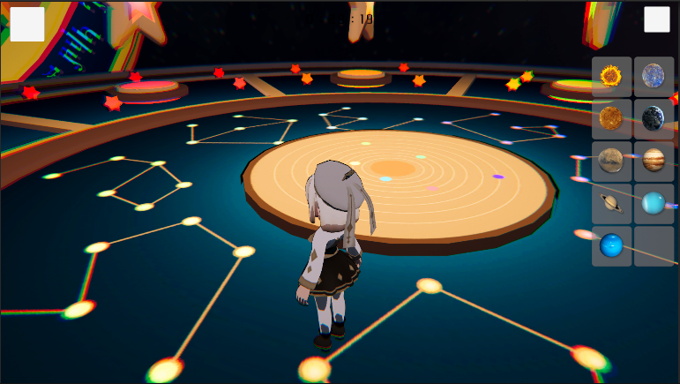
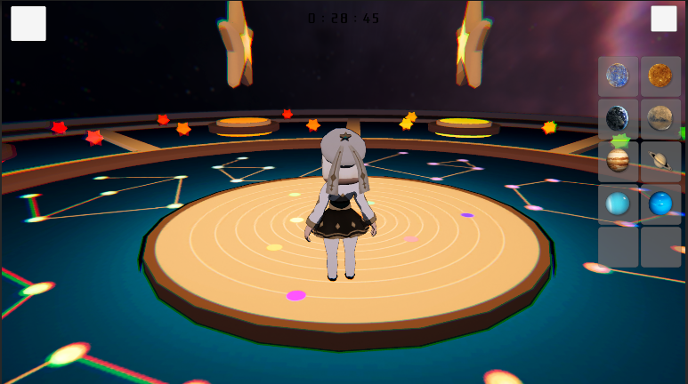
1. 3층 퍼즐 시스템 구상(1)
아이템 사용 가능 위치 설정
불가 | 가능
No | 설명
 | 리프트 근처가 아니기 때문에 아이템 사용 불가
 | 리프트 위에 있기 때문에 아이템 사용 가능
1
1
2
2

Slide 3



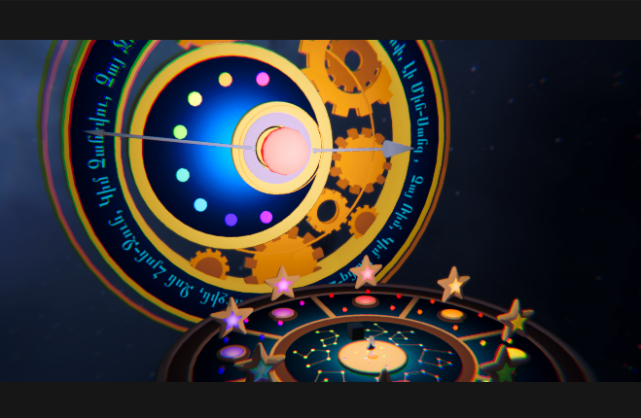
1. 3층 퍼즐 시스템 구상(2)
아이템 사용 전
아이템 사용 후
1
No | 설명
 | 아이템 사용 성공 시, 해당 아이템은 인벤토리에서 사라짐
 | 성공 효과음 출력 1회 재생 후 제거
 | 아이템과 연관된 오브젝트 발광 처리
1
2
2
3
3

Slide 4
1. 3층 퍼즐 시스템 구상(3)
아이템 사용 순서 틀림 설정
전 | 후
No | 설명
 | 아이템 사용 순서가 틀릴 경우 발광 처리 삭제 후 퍼즐 진행 초기화
 | 실패 효과음 출력 1회 재생 후 제거
 | 사용했던 퍼즐 아이템 초기화
1
1
2
2
3
3

Slide 5
2. 3층 퍼즐 전체 플로우
시작
아니요
예
1
3층 지역 안에 있는가?
2
3
4
3층 레이어
설정
3층 퍼즐 시작
퍼즐 아이템
더블 클릭
리프트 근처에 있는가?
올바른 순서로 아이템을 사용했는가?
퍼즐 진행 초기화 / 효과음 처리
No | 설명
 | 3층 지역 판단
 | 리프트 근처 판단 연산
 | 올바른 순서 판단
 | 퍼즐 진행 초기화 처리 / 효과음 처리
 | 퍼즐 아이템 사용 처리 / 효과음 처리
 | 해당 아이템 관련 오브젝트 라이트 처리
 | 아이템 여부 판단
5
6
아이템 관련 오브젝트 라이트 처리
퍼즐 아이템
사용 처리 /
효과음 처리
1
2
사용할 아이템이 있는가?
3층 레이어 / 카메라 문서
참고
7
3
4
퍼즐 클리어
5
6
종료
7

Slide 6
3. 3층 지역 판단
시작
참고이미지
아니요
예
[캐릭터의
위치]가 Floor_03에 있는가?
1
[영상 출력 횟수] >= 1?
3층 레이어
설정
2
초기값 = 0
3
타임라인 조정을 통한 애니메이션 실행
3층 공간
캐릭터
3층 레이어 /
카메라 문서 참고
3층 퍼즐 시작
No | 설명
 | [캐릭터의 위치]가 Floor_03에 있다면 <3층 레이어 설정>, <3층 영상 출력>
 | 영상이 1회 이상 출력됐으면 출력하지 않음
 | 애니메이션 실행 1회 재생 후 종료
1
힌트 시스템
퍼즐 아이템
더블 클릭
2
힌트 시스템
문서 참고
리프트 근처
판단 연산
7P
3

Slide 7
4. 리프트 근처 판단 연산
1
리프트 근처에 있는가?
아니요
예
No | 설명
 | 2P 참고
 | [리프트와 캐릭터의 거리값] <= [리프트 오브젝트 반지름 값]을 계산
[리프트 위치값],
[리프트 오브젝트 반지름 값] 찾기
1
[캐릭터 위치값] 찾기
2
[리프트 위치값] - [캐릭터 위치값] <= [리프트 오브젝트 반지름 값] 연산
2
연산이 true?
아이템 사용 취소
3층 지역 판단
올바른 순서
판단
8P
6P

Slide 8
5. 올바른 순서 판단
시작
3층 아이템 사용 순서
No | 영어이름 | 한글이름
1 | item_sun | 태양
2 | item_mercury | 수성
3 | item_venus | 금성
4 | item_earth | 지구
5 | item_mars | 화성
6 | item_jupiter | 목성
7 | item_saturn | 토성
8 | item_uranus | 천왕성
9 | item_neptune | 해왕성
[item_sun]을 사용하였는가?
[item_mercury]을 사용하였는가?
[item_venus]을 사용하였는가?
[item_neptune]을 사용하였는가?
퍼즐 진행
초기화
퍼즐 아이템
사용 처리
퍼즐 관련 오브젝트 라이트 처리

Slide 9
6. 퍼즐 진행 초기화 / 효과음 처리
시작
아니요
예
올바른 순서로 아이템을 사용했는가?
No | 설명
 | 순서가 틀렸을 시 퍼즐 진행 초기화 / 4P 참고
 | 실패 효과음 1회 출력 후 삭제 / 4P 참고
퍼즐 아이템
사용 처리
퍼즐 관련 오브젝트 라이트 처리
1
퍼즐 진행 초기화
1
2
퍼즐 실패 효과음 출력
10P
11P
1회 출력 후 삭제
2
3층 지역 판단
6P

Slide 10
7. 퍼즐 아이템 사용 처리 / 효과음 처리
시작
퍼즐 아이템 사용
No | 설명
 | 사용한 퍼즐 아이템 인벤토리에서 삭제 / 3P 참고
 | 성공 효과음 1회 출력 후 삭제 / 3P 참고
1
퍼즐 아이템 인벤토리에서 삭제
1
2
성공 효과음 출력
2
1회 출력 후 삭제
다음 순서 아이템 여부 판단
12P

Slide 11
8. 해당 아이템 관련 오브젝트 라이트 처리
시작
참고이미지
퍼즐 아이템 사용
No | 설명
 | 사용한 아이템과 관련된 오브젝트 찾기 / 3P 참고
 | 퍼즐을 실패하거나 성공할 때까지 라이트 처리 / 3P 참고
1
사용한 아이템과 관련된 오브젝트 찾기
1
태양
2
해당 오브젝트 라이트 처리
지구
2
다음 순서 아이템 여부 판단
12P

Slide 12
9. 다음 순서 아이템 판단
아니요
예
시작
No | 설명
 | 사용할 아이템이 남아있을 경우 다시 플로우 진행.
 | 사용할 수 있는 아이템이 없다면 퍼즐 클리어.
1
3층 지역 판단
사용할 아이템이 있는가?
6P
1
2
퍼즐 클리어
2
종료

